Slide 1
健康教育课 授课老师:袁俏芸
课前准备
（1）《初中健康教育》
（2） 笔记本一本（薄）

Slide 2
我的五样
体验活动

Slide 3
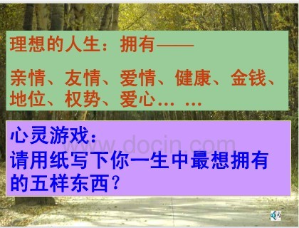

Slide 4
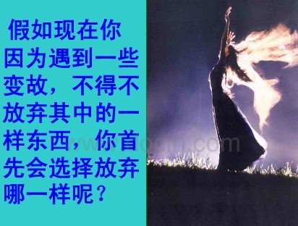

Slide 5
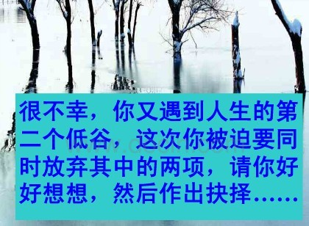

Slide 6
你生命中最宝贵的两样是？

Slide 7
谈健康的
重要性
教师：袁俏芸

Slide 8
（一）解读健康
健康，人类的财富！

Slide 9
健康是指……
个体在身体上、心理上、社会适应三个方面的良好状态，它包括三个层次的健康。
(1)身体健康：指身体结构完好和功能正常。
(2)心理健康：又称精神健康，指人的心理处于完好状态，包括正确地认识自我，正确地认识环境和及时适应环境。
(3)社会适应能力：即每个人的能力应在社会系统内得到充分的发挥，作为健康的个体应有效地扮演与其身份相适应的角色。

Slide 10
什么是健康的生活方式
人们在日常生活中所遵循的行为习惯，如果有利于增进身心健康水平，提高生活质量，就是健康的生活方式。
健康的生活方式的主要内容包括：
(1)营养配餐；
(2)按时作息；
(3)坚持体育锻炼；
(4)不吸烟、不喝酒；
(5)珍爱生命，拒绝毒品；
(6)积极参加集体活动。

Slide 11
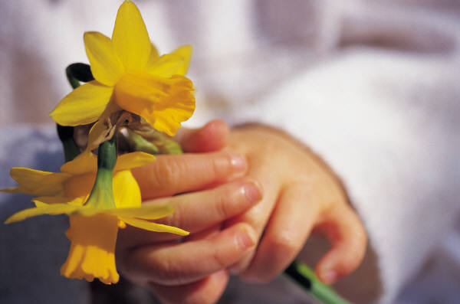
愿我们为自己的生命负责，
选择健康，快乐成长！

